Slide 1
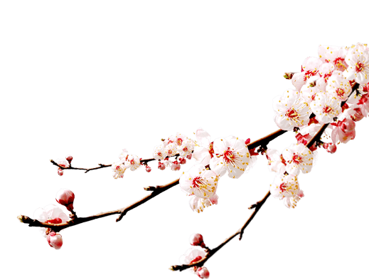
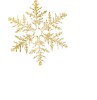
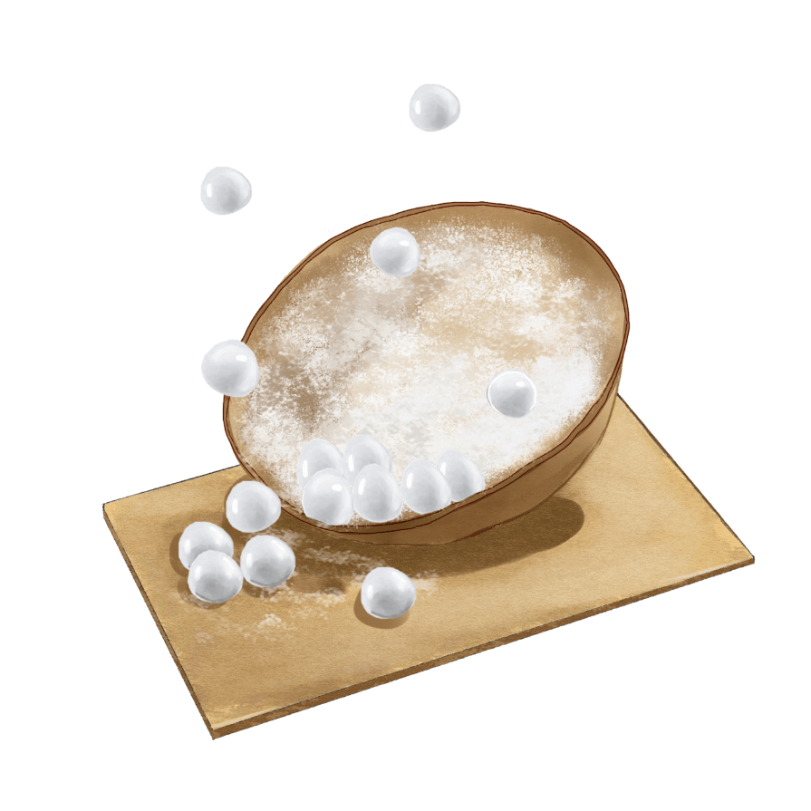
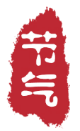
冬至
在这里输入你需要的文本内容在这里输入你需要的文本内容在这里输入你需要的文本内容在这里输入你需要的文本内容在这里输入你需要的文本内容在这里输入你需要的文本内容在这里输入你需要的文本内容在这里输入你需要的文本内容
优品PPT

Slide 2
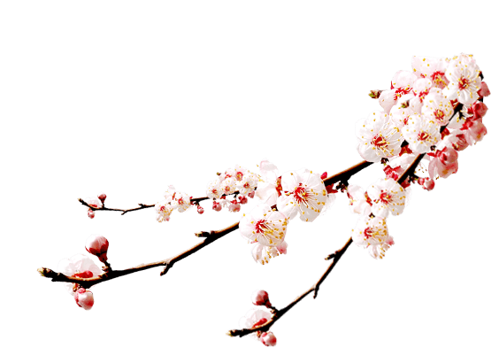
目录
杖藜雪后临丹壑，鸣玉朝来散紫宸。
心折此时无一寸，路迷何处见三秦。
保健养生
年年至日长为客，忽忽穷愁泥杀人。
江上形容吾独老，天边风俗自相亲。
气候特征
岸容待腊将舒柳，山意冲寒欲放梅。
云物不殊乡国异，教儿且覆掌中杯。
节日习俗
天时人事日相催，冬至阳生春又来。
刺绣五纹添弱线，吹葭六管动浮灰。
历史渊源
https://www.ypppt.com/

Slide 3
历史渊源
冬至，又称日短至、冬节、亚岁、拜冬等，兼具自然与人文两大内涵，既是二十四节气中一个重要的节气，也是中国民间的传统节日。冬至是四时八节之一，被视为冬季的大节日，在古代民间有“冬至大如年”的讲法，所以古人称冬至为“亚岁”或“小年”。

Slide 4
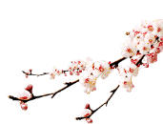
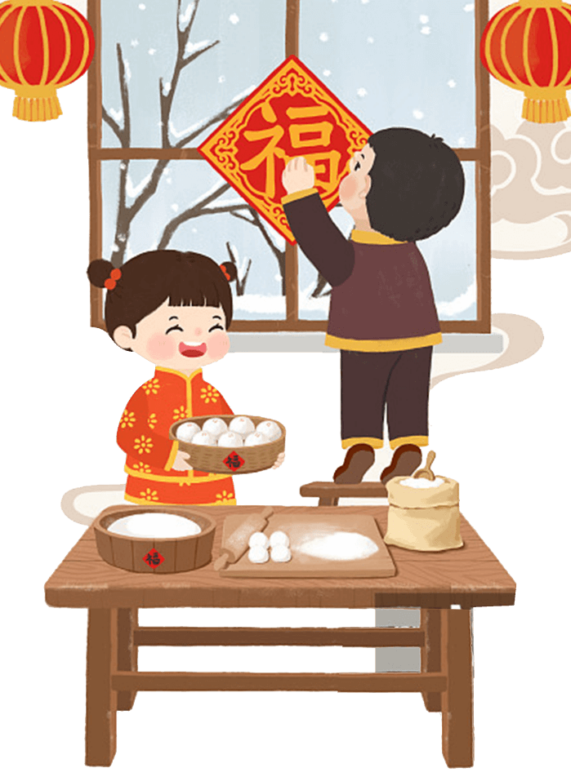
节气划分
在西汉的汉武帝时期，将“二十四节气”纳入《太初历》（《太初历》将一日分为八十一分，故又称“八十一分律历”）。在黄河流域采用“圭表测影法”测定节气，作为指导中原地区农事的历法补充。
现行的“二十四节气”来自于三百多年前（1645年起沿用至今）订立的根据太阳在回归黄道上的位置来确定节气的方法，即在一个为360度圆周的“黄道”（一年当中太阳在天球上的视路径）上。
太阳在黄道上每运行15度为一个“节气”，每“节气”的“度数”均等、“时间”不均等。廿四个节气是24个时间点，“点”是天体运动的自然结果。该方法划分的节气，始于立春，终于大寒。当太阳运行至黄经270°时为冬至点。

Slide 5
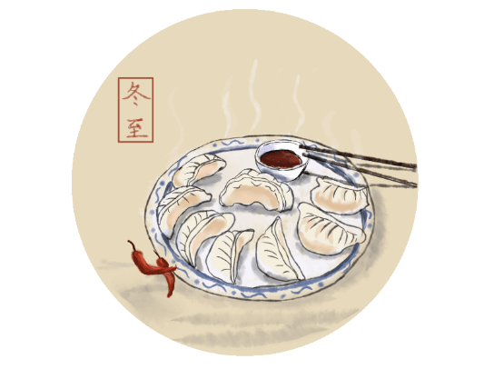
传统节日
古代农耕社会的人们在安居乐业之余择日拜神祭祖便有了各种定期节日，拜神祭祖丰盛祭贡品发展出节日宴饮活动，也渐渐形成一些约定俗成的庆祝方式，即所谓节庆民俗
冬至被视为冬季的大节日，古时候，漂在外地的人到了这时节都要回家过冬节，所谓“年终有所归宿”。在我国南方部分地区广泛流传着“冬至大如年”的讲法
一系列的祭祀活动，则蕴含着祗敬感德、礼乐文明深邃文化内涵。冬至兼具自然与人文两大内涵，既是自然节气点，也是传统的祭祖节日,冬至祭祖、宴饮活动，相沿成习，遂成冬至风俗。
又被称为“亚岁”、“小年”，一是说明年关将近，二是表示冬至的重要性。冬至一到，新年就在眼前，所以古人认为冬至的重要程度并不亚于新年。很多地方至今仍保持着冬至祭天祭祖的传统习俗

Slide 6
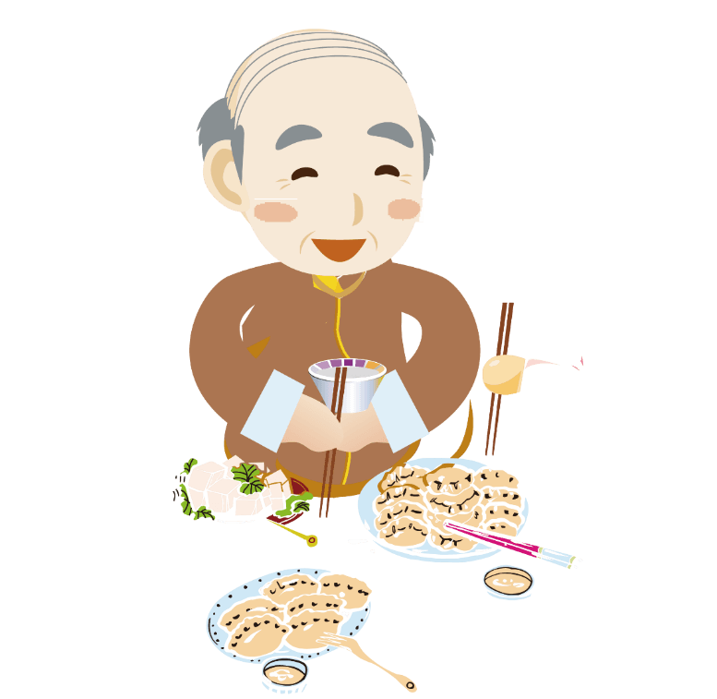
作品记载
冬至节气反映的是阳光直射点在地球表面的偏移规律，冬至节气的到来标示着北半球各地在一年中白昼最短的一天，并非是阴阳概念中的阴气最盛的一天，“阴阳五行”即属于“干支”范畴，“阴阳”的消长，是以“干支”为推算依据。
一者阴极之至，二者阳气始至，三者日行南至，故谓之冬至也。”也有认为，冬至为一年中阳气最弱的一天，此后则阳气渐渐回升。
易曰：先王以至日闭关，商旅不行。陈志岁《载敬堂集》说：“夏尽秋分日，春生冬至时。”又谓，冬至，日南至，日短之至，日影长之至。
《汉书》中说：“冬至阳气起，君道长，故贺。”人们认为：过了冬至，白昼一天比一天长，阳气回升，是一个节气循环的开始，也是一个吉日，应该庆贺。

Slide 7
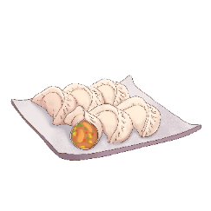
传统节日
冬至节，民间历来十分重视。先秦时期，南北各地风俗文化各异，各地的风俗尚未融合普及，很多节日有历史，乏记载。很多古已有之的节俗活动在著作上鲜有记载。
周人的冬十一月一日岁首与现行“二十四节气”的冬至日期在同阴历十一月，因此有说从周时期起周人就有在冬至(十一月)祭祀的活动。
《史记·孝武本纪》：“其后二岁，十一月甲子朔旦冬至，推历者以本统。天子亲至泰山，以十一月甲子朔旦冬至日祠上帝明堂，每修封禅。”
《后汉书礼仪》：“冬至前后，君子安身静体，百官绝事。”还要挑选“能之士”，鼓瑟吹笙，奏“黄钟之律”，以示庆贺。
“十一月冬至。京师最重此节，虽至贫者，一年之间，积累假借，至此日更易新衣，备办饮食，享祀先祖。官放关扑，庆祝往来，一如年节。”
节日PPT模板 http://www.ypppt.com/jieri/

Slide 8
节日习俗
冬至习俗因地域不同而又存在着习俗内容或细节上的差异。在中国南方沿海部分地区，有冬至祭祖、宴饮的习俗；在中国北方地区，每年冬至日有吃饺子的习俗。

Slide 9
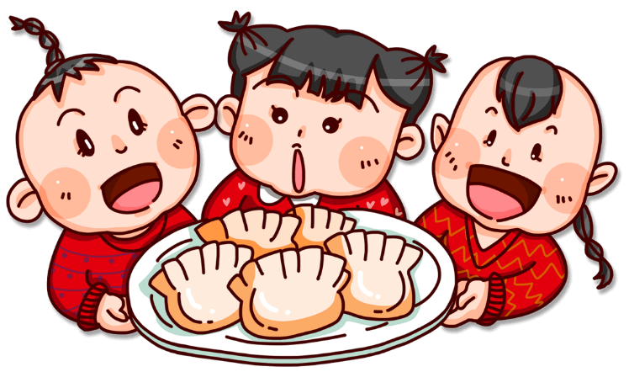
南方
我国南方很多地方在冬至这天都会过节庆贺。南方沿海不少地区有冬至祭祖的传统习俗。家家户户把祖先像、牌位等供于家中上厅，安放供桌，摆好香炉、供品等。祭祖的同时，有的地方也祭祀天神、土地神，叩拜神灵，以祈福来年风调雨顺，家和万事兴。
广东人冬至吃烧腊与姜饭，冬至这天，大多数广东人都有“加菜”吃冬至肉的风俗。潮汕一带有“冬节丸，一食就过年”的民谚，俗称“添岁”。客家人认为，冬至时的水味最醇，所以，客家人冬至酿酒已成为习俗。

Slide 10
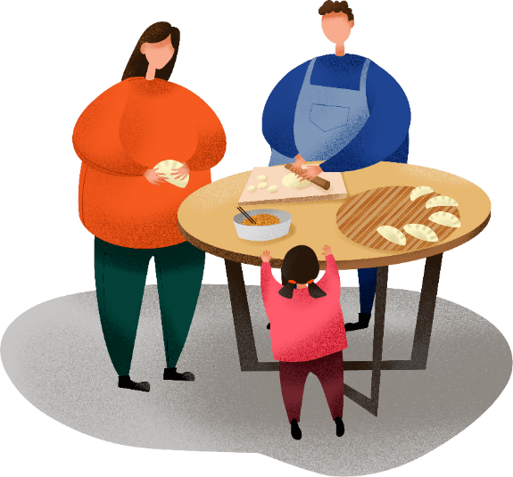
南方
杭州人冬至吃年糕，吃年糕从明末清初直到今杭州人在冬至都喜吃年糕。在每逢冬至做三餐不同风味的年糕，冬至吃年糕，年年长高，图个吉利。在四川却是冬至吃羊肉汤，羊肉是冬日可谓冬日滋补之首。湖南湖北一带，在冬至那一天一定要吃上赤豆糯米饭。
在南方一些地区，则比较盛行吃冬至团（冬至丸），取其团圆的意思。每逢冬至清晨，各家各户磨糯米粉，并用糖、肉、菜、果、萝卜丝等做馅，包成冬至团，不但自家人吃，也会赠送亲友以表祝福之意。实际上，冬至吃汤圆，是我国的传统习俗，在江南更是普遍，民间也有“吃了汤圆大一岁”的说法。

Slide 11
北方
在我国北方许多地区，每年冬至日，有吃饺子的习俗。相传医圣张仲景告老还乡时看到受冻的百姓，便用羊肉和一些驱寒药材以及面皮，包成像耳朵的样子，做成一种叫“驱寒娇耳汤”的药物，施舍给百姓吃。后来，每逢冬至，人们便模仿做着吃，形成了习俗。我国北方大部分地区在这一天要吃饺子也因为饺子有“消寒”之意，至今民间还流传着“冬至不端饺子碗，冻掉耳朵没人管”的民谚。
Notes:
https://www.ypppt.com/

Slide 12
气候特征
冬冬至日是北半球各地白昼时间最短、黑夜最长的一天，并且越往北白昼越短。冬至日的白昼虽短，但是冬至日的温度并不是最低；冬至之前不会很冷，因地表尚有"积热"，真正寒冬是在冬至之后。

Slide 13
寒冷开始
冬至，标志即将进入寒冷时节，民间由此开始“数九”计算寒天。数九，是中国民间一种计算寒暖日期的方法。民谚云：“夏至三庚入伏，冬至逢壬数九。数九是从冬至逢壬日开始算起，每九天算一“九”，依此类推。一般“三九”时最冷，是一年中最冷的时段。
数九方法在我国民间口口相传，有历史，乏记载，至于起源何时，没有确切的资料。不过，至少在南北朝时已经流行，梁代宗懔《荆楚岁时记》中就写道：“俗用冬至日数及九九八十一日，为寒尽。”数九是古人世世代代在生产、生活实践基础上，利用自然界的一些生态反映和天气征兆的经验总结。由于我国幅员辽阔，各地的气候相差悬殊，与冬至逢壬日“九九八十一天，九尽桃花开、春深日暖”相对应的只有我国部分地区，并非全国各地都如此。

Slide 14
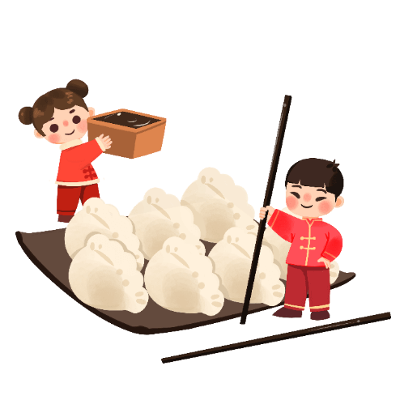
节日饮食
每年冬至这天，不论贫富，饺子是必不可少的节日饭。谚云：“十月一，冬至到，家家户户吃水饺。”这种习俗，是因纪念“医圣”张仲景冬至舍药留下的。
古人喜贺冬至，冬节是“时年八节”之一，各种冬至节日食物：如北方水饺、潮汕汤圆、东南麻糍、台州擂圆、合肥南瓜饼、宁波番薯汤果、滕州羊肉汤、江南米饭、苏州酿酒等。
我国南北各地在冬至时有不同的风俗，经过历史发展，形成了独特的节令食文化。我国南方一些地方有冬至宴饮的习俗。北方多数地方有冬至吃饺子的习俗，吃饺子成为多数北方中国人冬至的风俗。
在江南水乡，有冬至之夜全家欢聚一堂共吃赤豆糯米饭的习俗。相传，共工氏有不才子，作恶多端，死于冬至这一天，死后变成疫鬼，继续残害百姓。但是，这个疫鬼最怕赤豆，于是，人们就在冬至这一天煮吃赤豆饭，用以驱避疫鬼，防灾祛病。
滕州羊肉汤主要将羊骨头一起投入大锅里熬汤，再将切成砣的新鲜羊肉与清洗干净的羊杂一起投入汤锅中煮。煮熟后捞起来沥干，然后切成薄片放入滚开水里一氽，再倒入汤碗中，冲入滚烫雪白的羊汤水，撒上碧绿的葱花，一碗热气腾腾，香气四溢的羊肉汤就做成了。

Slide 15
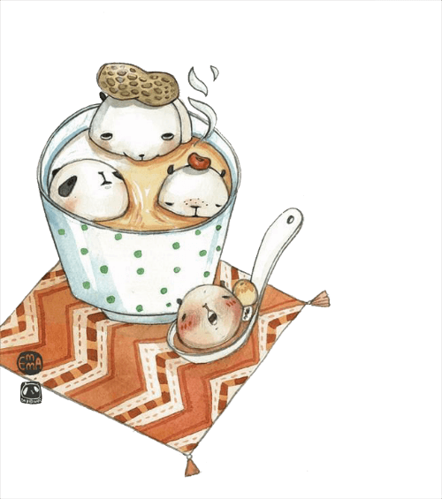
节日饮食
浙江台州人好美食，冬至是一年中重要节气，在这一天要做些特色菜肴和食物。其中吃“冬至圆”（擂圆，又叫硬擂圆、翻糙圆）是台州的老传统，擂圆取圆圆润润、团圆之意。擂圆是冬至的重头戏。
在宁波的传统习俗中，番薯汤果是冬至必吃的美食之一。“番”和“翻”同音，在宁波人的理解中，冬至吃番薯，就是将过去一年的霉运全部“翻”过去。汤果，跟汤团类似，但个头要小得多，而且里面没有馅。汤果也被叫做圆子，取其“团圆”、“圆满”之意。老宁波也有“吃了汤果大一岁”的说法。
在我国台湾还保存着冬至用九层糕祭祖的传统，用糯米粉捏成鸡、鸭、龟、猪、牛、羊等象征吉祥中意福禄寿的动物，然后用蒸笼分层蒸成，用以祭祖，以示不忘老祖宗。

Slide 16
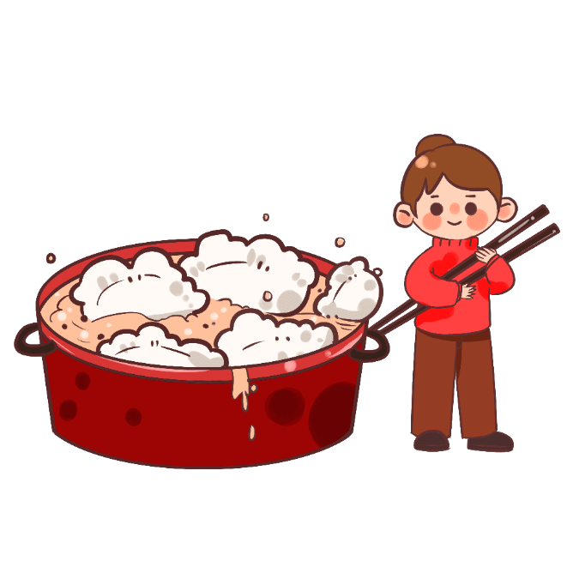
节日饮食
姑苏地区对冬至这一节气非常重视，姑苏地区有俗语云：“冬至如大年”。传统的姑苏人家，会在冬至夜喝冬酿酒，冬酿酒是一种米酒，加入桂花酿造，香气宜人。姑苏百姓在冬至夜畅饮冬酿酒的同时，还会配以卤牛肉、卤羊肉等各式各样的卤菜。
麻糍，是浙江，江西的特产，也是福建人的传统小吃、福建人祭祀时的供品。麻糍阴干后蒸、煎、火烤、砂炒皆宜。麻糍也是闽南著名小吃，其中又以南安英都出产最为出名，其原料为上好糯米、猪油、芝麻、花生仁、冰糖等。
“吃了冬至面，一天长一线”。在安徽合肥，冬至吃面的风俗与节气、气候、农事有关。冬至过后即是数九寒天，每隔九天数作一九。在滴水成冰的严冬，吃一碗热腾腾的鸡蛋挂面，才算是过了一个冬至。

Slide 17
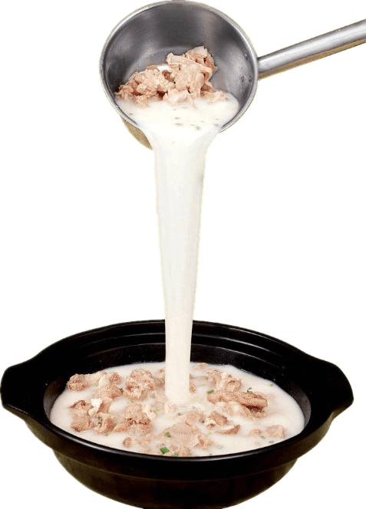
节气地位
古代我国一些地方的古人对冬至很重视，冬至被当作一个较大节日，曾有“冬至大如年”的讲法，而且有庆贺冬至的习俗。在古代冬至有“亚岁”之称，“亚岁”即仅亚于“过年”。冬至又被称为“小年”，是说年关将近了。冬至是时年八节之一，古时我国一些地方民间有在“八节”拜神祭祖的习俗。
冬节盛于唐宋。宋朝以后，冬至祭祀祖先和神灵的节庆活动兴盛。明、清两代的冬至日，皇帝要举行祭天大典，谓“冬至郊天”。民间在冬至有祭祖、宴饮等习俗。现今，很多地区仍保持着冬至祭天祭祖的习俗，如岭南、江浙、闽南一带，在冬至这天要过节庆贺。

Slide 18
相关文学
理郡无异政，所忧在素餐。
徒令去京国，羁旅当岁寒。
子月生一气，阳景极南端。
已怀时节感，更抱别离酸。
私燕席云罢，还斋夜方阑。
邃幕沉空宇，孤灯照床单。
应同兹夕念，宁忘故岁欢。
川途恍悠邈，涕下一阑干。
冬至夜寄京师诸弟兼怀崔都水
日照数九冬至天，清霜风高未辞岁。
又是一个平衡日，子线从南向北回。
冬至
年年至日长为客，忽忽穷愁泥杀人。
江上形容吾独老，天边风俗自相亲。
杖藜雪后临丹壑，鸣玉朝来散紫宸。
心折此时无一寸，路迷何处见三秦。
冬至

Slide 19
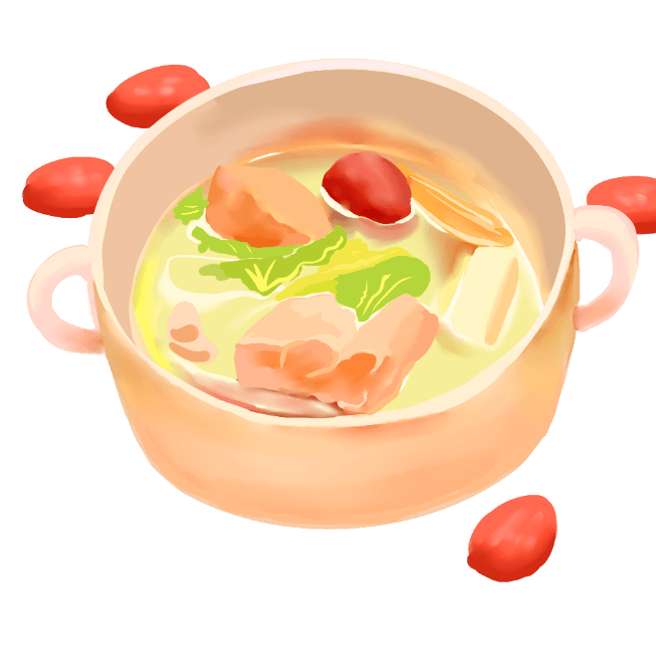
三候
我国的星象文化源远流长、博大精深，古人很早开始就探索宇宙的奥秘，并由此演绎出了一套完整深奥的观星文化。北斗七星是北半球（我国位于北半球）的重要星象，北斗七星循环旋转，斗转星移时北半球相应地域的自然节律亦在渐变，因此成为上古人们判断节气变化的依据。
“二十四节气”是上古农耕文明的产物，农耕生产与大自然的节律息息相关，它是上古先民顺应农时，通过观察天体运行，认知一岁中时候（时令）、气候、物候等变化规律所形成的知识体系；每个节气都表示着时候、气候、物候，这“三候”的不同变化。

Slide 20
保健养生
由于我国各地的气候相差悬殊，这天文意义上的气候特点对于我国多数地区来说，显然偏迟。时至冬至，标志着即将进入寒冷时节，民间由此开始“数九”计算寒天，民谚云：“夏至三庚入伏，冬至逢壬数九。

Slide 21
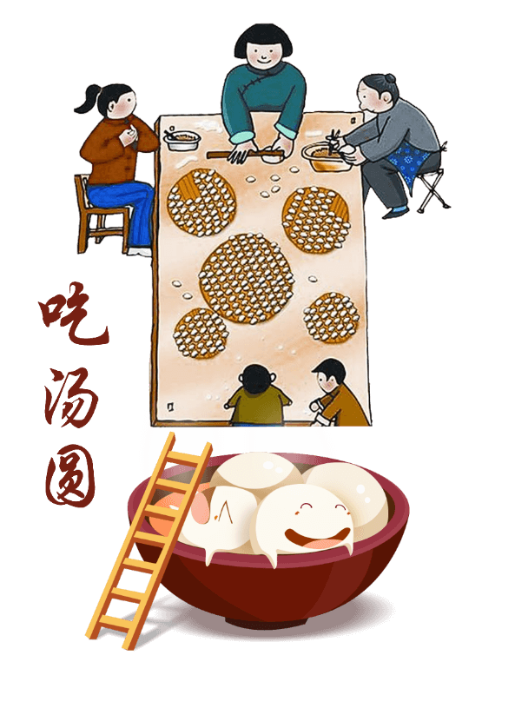
相关文学
在冬至前后四天，加上冬至这一天共九天中，可以通过用艾条灸神阙穴的方法养生。神阙穴是五脏六腑之本，为任脉、冲脉循行之地、元气归藏之根，为连接人体先天与后天之要穴。艾灸神阙穴可益气补阳，温肾健脾，祛风除湿，温阳救逆，温通经络，调和气血，对身体非常有好处，甚至会使人第二年都少生病。
冬至在养生学上是一个最重要的节气，主要是因为“冬至一阳生”。冬至到小寒、大寒，是最冷的季节，患心脏和高血压病的人往往会病情加重，患“中风”者增多，天冷也易冻伤。

Slide 22
谢谢
在这里输入你需要的文本内容在这里输入你需要的文本内容在这里输入你需要的文本内容在这里输入你需要的文本内容在这里输入你需要的文本内容在这里输入你需要的文本内容在这里输入你需要的文本内容在这里输入你需要的文本内容
优品PPT

Slide 23
更多精品PPT资源尽在—优品PPT！
www.ypppt.com
PPT模板下载：www.ypppt.com/moban/ 节日PPT模板：www.ypppt.com/jieri/
PPT背景图片：www.ypppt.com/beijing/ PPT图表下载：www.ypppt.com/tubiao/
PPT素材下载： www.ypppt.com/sucai/ PPT教程下载：www.ypppt.com/jiaocheng/
字体下载：www.ypppt.com/ziti/ 绘本故事PPT：www.ypppt.com/gushi/
PPT课件：www.ypppt.com/kejian/
Notes:
模板来自于 优品PPT https://www.ypppt.com/

